Slide 1
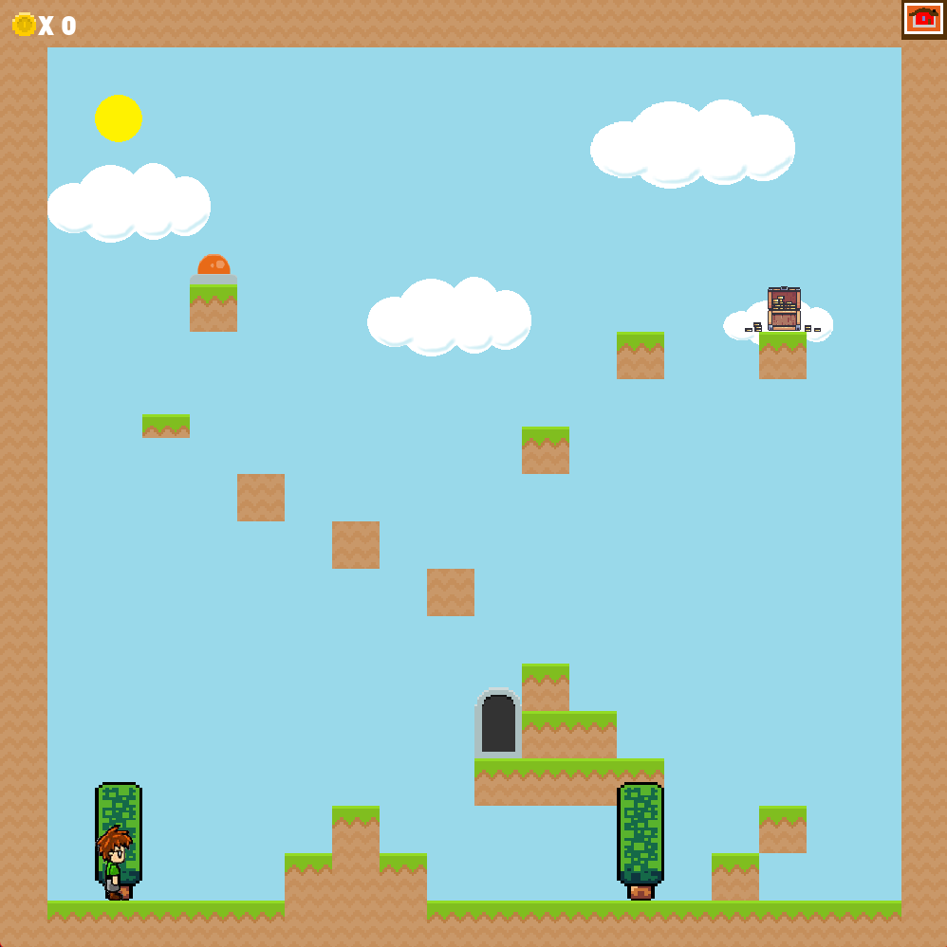
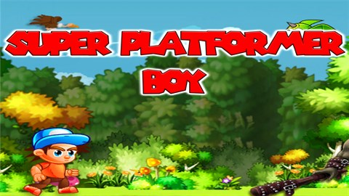
Platformer on
Pygame
Автор: Гунин Матвей Максимович

Slide 2
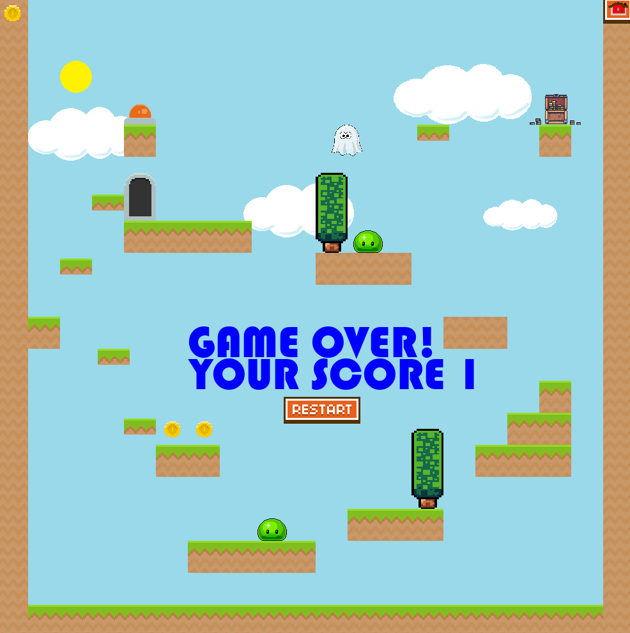
Идея проекта
02
Цель проекта
Написание Platformer на PyGame
Идея
Написать Platformer на PyGame
Реализация
Проект создан на базе языка Python, при помощи СУБД SQLite и Pygame.

Slide 3

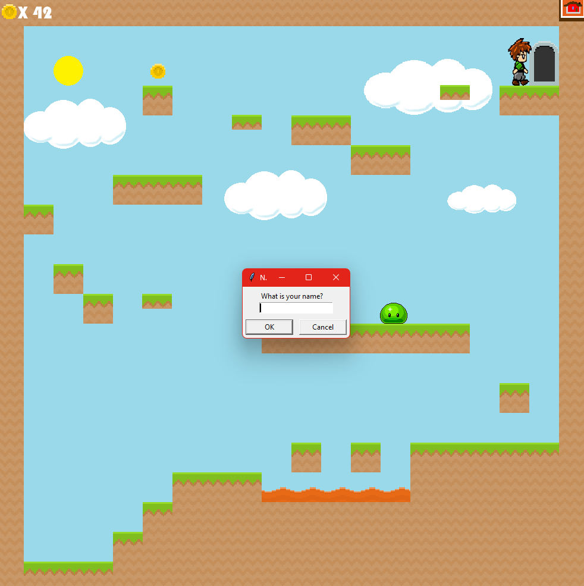


Использованные программы и библиотеки
Библиотеки: PyGame, sqlite3
Программы: SQLite Studio, PyCharm.

Slide 4
Выводы и перспективы
Выводы по проекту.
В проекте реализовано большинство задуманных функций. Хотелось сделать магазин но не получилось.
Возможности для доработки
Впринципе нет явных проблем, но можно завозить новые фишки типо магазина, базы данных связанные между собой(глобальный рейтинг)

Slide 5
Спасибо
за внимание.

